Slide 1


Android内部技术分享（一）
项目现状
架构规划
接口规范
版本管理

Slide 2
1
项目现状
目 录
2
架构规划
3
接口规范
CONTENTS
4
版本管理

Slide 3
过渡页
TRANSITION PAGE
接口协调问题
PART 1
网络请求问题
项目现状及问题
项目臃肿问题
异常跟踪问题

Slide 4
接口协调问题
客户端开发人员：与期望的格式有差距，带来额外的工作量
Swagger
接口开发人员：不知道客户端需要什么样格式
减轻工作量
需求文档
接口文档
技术文档
版本文档
Bug文档
技术文档：项目中使用的哪些技术，哪些架构方法，第三方库，工具类等等
版本文档：详细记录上线版本的新功能；客户反馈的问题；
Bug文档：记录开发过程中发现的，测试人员发现的，上线遇到的所有bug问题。

Slide 5
接口文档规范问题
接口文档规范的目的是：
节约沟通成本，提高开发效率
明确需求
需求文档需要认真阅读并反馈意见，避免后期因为缺字段反复修改接口
接口格式
移动部提出格式需求，
一个地方查看文档
接口联系
明确接口之间的联系，其中主要是参数有无缺少。
变更通知
接口编写，变更，都需要以文档形式知会所有人

Slide 6
项目臃肿问题
工具类，方法函数混乱
80%
组件化
工具类，公共函数以组件化的方式抽离
引库审核
引用第三方库，so文件必须经过一起商量
第三库引用问题
50%
冗余资源问题
65%
消除冗余资源
自己负责的功能模块，自己负责不产生冗余资源（重复利于）。对于现存的冗余资源，分工处理掉
代码可读性
注意基本常识问题，如：命名规范，设计合理；这一点需要阅读大量优秀代码才能提升
代码可读性问题
90%

Slide 7



项目架构规划
微观角度：网络处理定制化，数据库封装，工具类组件化，异步通信方案选择，定制化UI控件，
01
03
02
宏观角度：插件化，组件化，混合开发
专业领域：针对具体的功能需求，涉及的领域再考虑专门的架构规划。比如多媒体，直播，即时通讯，图片处理，上传下载等

Slide 8
代码版本管理
A 大版本发布分支-master
要求是最稳定的版本，大功能迭代更新
B 开发分支-developer
功能添加和研发过程中需要用到的主要分支
C bug分支-fix
从发布版本分支下拉之后，修复bug后提交到发布版本，进行测试和发布。确认无误后，删除bug分支。
D 小版本发布-release
小功能添加，bug修复后版本的发布

Slide 9
异常问题反馈机制
方案
如何安装ACRA-一个Android应用Crash跟踪系统 Application Crash Reports for Android
自己封装定制化异常信息收集工具库 。主要通过Thread.UncaughtExceptionHandler
第三方平台。友盟错误统计
75%
50%
25%
方案一【推荐】
使用指数高
后端搭建方案
保护用户隐私
方案二
1，功能不够强大
方案三
用户隐私数据敏感
接入简单

Slide 10
网络请求解决方案
方案一：基于HttpUrlConnection或者HttpClient二次封装的网络请求处理方案
方案二：基于Volley框架以及二次封装的网络请求处理解决方案
Retrofit+Rxjava+Okhttp
Square
方案三：基于其它第三方开源网络请求框架的请求处理解决方案。比如， android-async-http，NoHttp等
方案四：基于Retrofit+Rxjava+Okhttp组合封装的网络请求处理解决方案。【推荐】

Slide 11



网络三大框架的组合分工
Rxjava负责请求数据在客户端内部线程与组件之间的异步通信
Okhttp负责具体的网络请求处理工作。
Retrofit负责网络请求的上层封装和调用工作

Slide 12
Retrofit+Rxjava+Okhttp封装案例
支持Java和Android
支持基本的网络操作
Android版示例程序：
RxjavaRetrofitDemo
RxJavaSamples
Java版示例程序：
Gradle-demo
Get.Post等基本HTTP处理方式
上传下载功能
请求头的添加
同步和异步的支持
Rxjava
响应式编程，异步任务库
其它优势
学习门槛
okHttp支持SPDY
请求缓存
支持拦截器
透明的GZIP压缩
安全性认证
连接池以及网络适配，路由
需要学习Rxjava的基本概念，操作符使用等
Okhttp框架的定制化封装
三大框架组合封装，隔离具体实现，实现代码的优雅，提高程序的可扩展性
Okhttp
高效的HTTP客户端
添Retrofit
封装优雅的上层网络框架

Slide 13
过渡页
TRANSITION PAGE
简单工厂模式
PART 2
工厂模式
创建型设计模式
抽象工厂模式
单例模式
建造者模式（Builder）

Slide 14
工厂模式需要解决的问题场景
图片缓存框架1
图片缓存框架2
问题一：因为业务需求，更换网络框架，但是发现改动成本非常大，需要更改很多类。
问题二：要删除某一框架也变得不是很容易，引用该框架的类太多。
问题三：不利于定制项目需要的图片缓存框架，和问题一类似。添加属于自己的实现会变得非常困难。
问题四：代码耦合非常严重，没有扩展性可言。违反软件开发的开闭原则
图片缓存框架3
图片缓存框架4

Slide 15
网络请求实现的多样化
Okhttp
HttpClient
Volley
HttpURlConnection
NoHttp
接口隔离
负责描述所有实例所共有的公共接口
工厂模式
根据条件生成产品
开闭原则
符合完全的开闭原则
易扩展
程序改动小，只要维护工程类和具体实现类
工厂角色
创建具体产品的实现逻辑处理

Slide 16
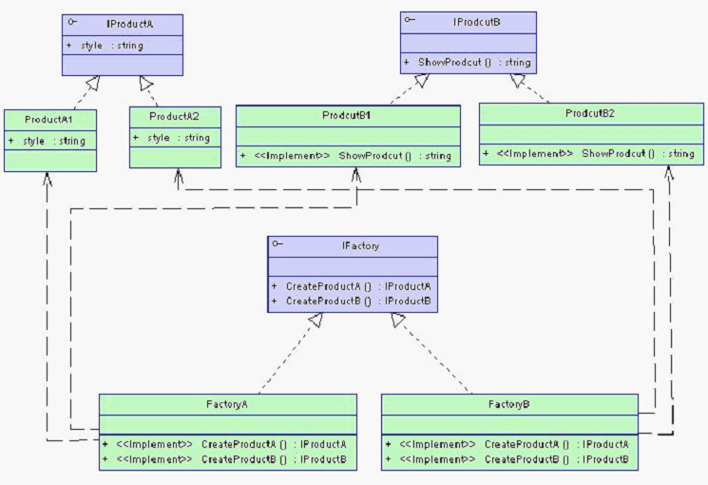
工厂模式的UML图

Slide 17
单例设计模式的应用场景
网络处理
数据库
工具类
Context
网络实例数
数据连接数
工具实例数
全局Context
保持一个
保持一个
保持一个
一个

Slide 18
构建者设计模式
是将一个复杂的对象的构建与它的表示分离，使得同样的构建过程可以创建不同的表示
Builder
给出一个抽象接口，以规范产品对象的各个组成成分的建造。这个接口规定要实现复杂对象的哪些部分的创建，并不涉及具体的对象部件的创建。
ConcreteBuilder
实现Builder接口，针对不同的商业逻辑，具体化复杂对象的各部分的创建。 在建造过程完成后，提供产品的实例。
Director
调用具体建造者来创建复杂对象的各个部分，在指导者中不涉及具体产品的信息，只负责保证对象各部分完整创建或按某种顺序创建。
Product

Slide 19
建造者和工厂模式组合
添加文字
添加文字
添加标题
添加标题：
添加标题：
请在此处输入您的文本
请在此处输入您的文本
请在此处输入您的文本
请在此处输入您的文本
添加标题：
添加标题：
请在此处输入您的文本
请在此处输入您的文本
请在此处输入您的文本
请在此处输入您的文本

Slide 20
感谢聆听
汇报人：Arison

